Slide 1
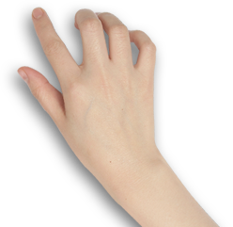
2024
高考化学一轮复习高频考点精讲
第12讲
铁及其氧化物和氢氧化物

Slide 2
目标导航
课标要求 | 核心素养
1.能结合真实情境中的应用实例或通过实验探究，理解铁及其重要化合物的主要性质。 2.能结合真实情境中的应用实例，认识铁及其重要化合物在生产、生活中的应用。 | 1.科学探究与创新意识：通过实验设计氢氧化亚铁和氢氧化铁的制备方案，明确制备氢氧化亚铁的关键。 2.宏观辨识与微观探析：能从物质的价态认识铁及其化合物的氧化性、还原性，认识变化需要一定的条件，并遵循一定的规律。 3.证据推理与模型认知：通过总结Fe^{2＋}、Fe^{3＋}的检验方法，培养证据推理意识，建立结论和证据之间的逻辑关系，形成分析问题思维模型。 4.科学态度与社会责任：通过铁及其化合物的综合利用，培养利用化学知识解决实际问题的能力，培养学生的社会责任意识。

Slide 3
考点一
铁及其氧化物

Slide 4
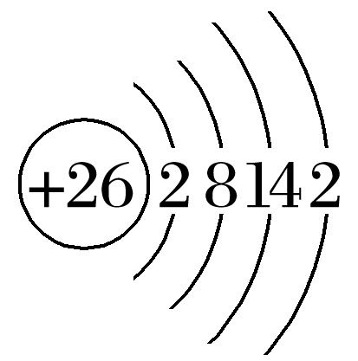
必备知识
1.铁单质
(1)铁的物理性质
色固体，熔点较高，具有良好的导热、导电、延展性，能被 吸引。
(2)铁的原子结构
Fe的价层电子排布式为 ，铁位于元素周期表的第 周期第 族，是应用
最广泛的过渡金属元素，其原子结构示意图： 。
银白
磁体
3d⁶4s²
四
Ⅷ

Slide 5
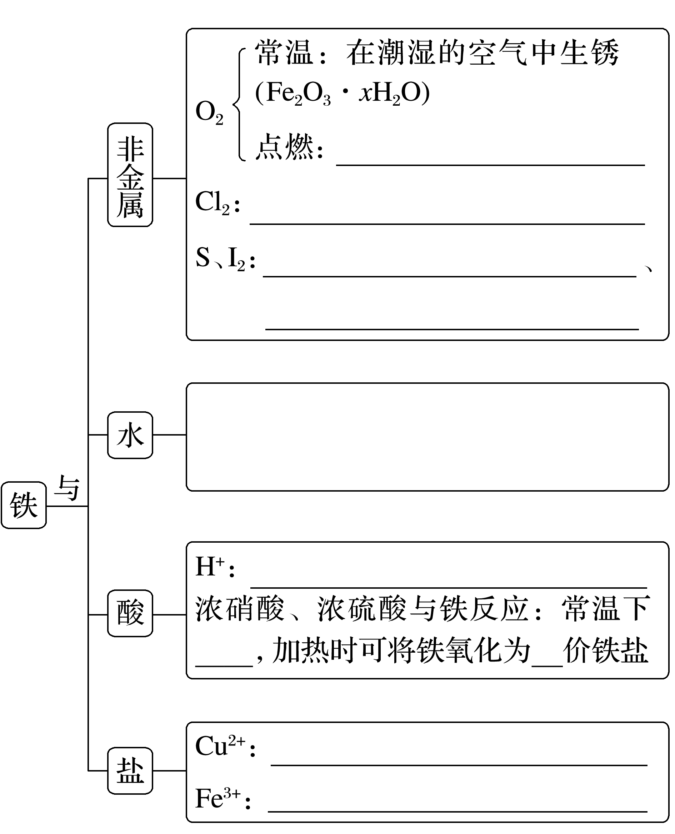
(3)铁的化学性质
铁比较活泼，还原性较强，失去电子后生成
价或 价的铁。重要的化学反应为
＋2
＋3
Fe＋2H＋===Fe^{2＋}＋H₂↑
钝化
＋3
Fe＋Cu^{2＋}===Fe^{2＋}＋Cu
2Fe^{3＋}＋Fe===3Fe^{2＋}

Slide 6
2.铁的氧化物
(1)物理性质
化学式 | FeO | Fe₂O₃ | Fe₃O₄
俗名 |  | 铁红 | 磁性氧化铁
颜色状态 | 粉末 | 粉末 | 晶体(有磁性)
水溶性 | _________ | _________ | _________
铁的化合价 | ____ | ____ | _________
黑色
红棕色
黑色
不溶于水
不溶于水
不溶于水
＋2
＋3
＋2、＋3

Slide 7
(2)化学性质
①FeO、Fe₂O₃都属于碱性氧化物，能溶于强酸，分别写出它们溶于盐酸的离子方程式： 。
②铁的氧化物还能被CO、Al还原，以氧化铁为例写出化学方程式：_____________
， 。
③分别写出Fe₃O₄溶于足量稀硝酸、氢碘酸(HI)的离子方程式：________________
、 。
FeO＋2H＋===Fe^{2＋}＋H₂O，Fe₂O₃＋6H＋===2Fe^{3＋}＋3H₂O
Fe₂O₃＋3CO
3Fe₃O₄＋28H＋＋
Fe₃O₄＋8H＋＋2I－===3Fe^{2＋}＋I₂＋4H₂O

Slide 8
易错辨析
1.铁的化学性质比较活泼，所以铁在自然界中全部以化合态形式存在( )
2.Fe分别与Cl₂和盐酸反应所得氯化物相同( )
3.常温下可用铁制容器储存、运输浓硝酸、浓硫酸( )
4.铁在纯氧中燃烧或高温下和水蒸气反应均能得到Fe₃O₄( )
×
×
√
√

Slide 9
(4)铁遇冷的浓硫酸或浓硝酸，表面会形成一层致密的氧化膜而发生钝化。
铝遇冷的浓硝酸或浓硫酸也会发生钝化。钝化可阻止内部金属继续与浓酸
发生反应，从而表现出较强的化学稳定性和耐腐蚀性。

Slide 10
专项突破
一、铁及其氧化物的性质与应用
1.下列叙述正确的是
A.Fe与I₂反应生成FeI₃
B.硫酸铜溶液中加入少量铁粉反应的离子方程式：3Cu^{2＋}＋2Fe===2Fe^{3＋}＋3Cu
C.5.6 g Fe与足量的S反应转移的电子数为0.3N_{A}
D.高温下水蒸气与Fe反应，固体的质量增加
√
Fe与I₂反应生成FeI₂，A错误；
正确的离子方程式：Cu^{2＋}＋Fe===Fe^{2＋}＋Cu，B错误；
解析
Fe变为Fe₃O₄，固体质量增加，D正确。

Slide 11
2.化学让生活更美好。下列说法不正确的是
A.钢铁使用要尽可能减少钢铁的氧化损耗，Fe₂O₃是一种碱性氧化物
B.常温下，铁的氧化物都不溶于水，也不与水反应
C.故宫是中国最大的古代文化艺术博物馆，氧化铁可作故宫红色外墙的涂料
D.氧化亚铁在空气中加热会被迅速氧化成三氧化二铁
√
解析
氧化亚铁在空气中加热会被迅速氧化成四氧化三铁，故D错误。

Slide 12
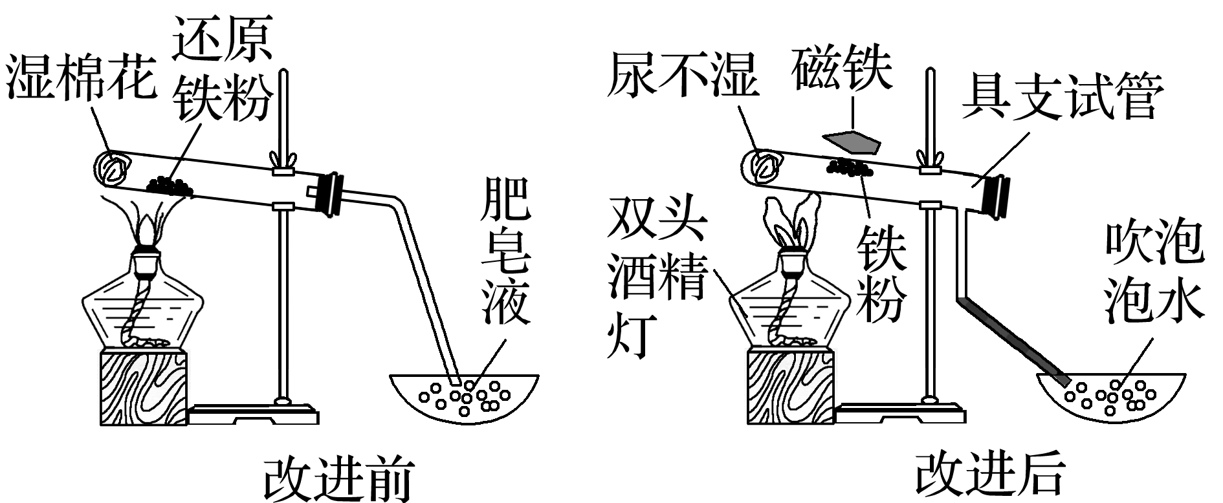
3.铁与水蒸气反应实验改进前后的装置如图所示：
下列说法错误的是
A.将湿棉花改为浸水的尿不湿，酒精灯由单头改为双头，可提供足量的水蒸气
B.用具支试管可将试管口附近冷凝的水导出，避免冷凝水与灼热铁粉接触
C.肥皂液改为吹泡泡水，收集H₂效果更好，点燃效果更明显
D.悬挂的磁铁仅能吸引铁粉，不能吸引反应产物
√

Slide 13
解析
铁与水蒸气在高温下反应生成四氧化三铁和氢气，铁、四氧化三铁均可被磁铁吸引，故D错误。

Slide 14
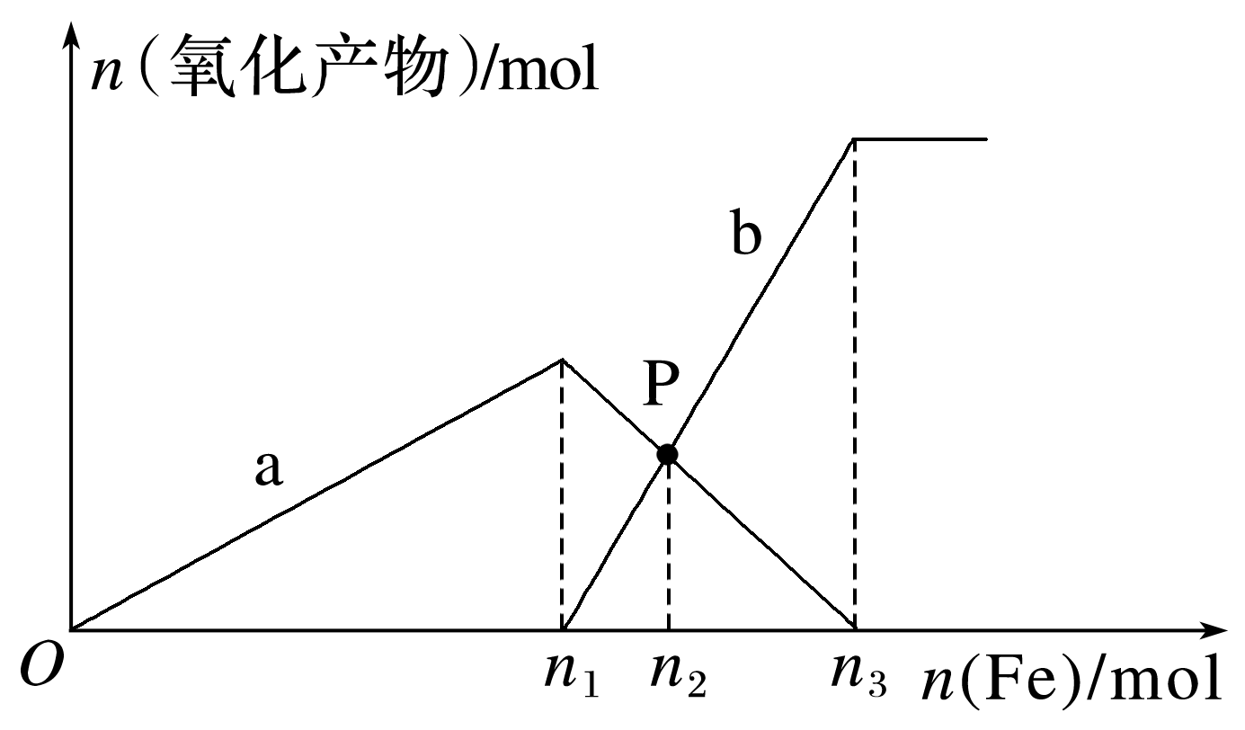
二、铁与酸反应的定量分析
4.向含有1 mol HNO₃和1 mol H₂SO₄的混合溶液中逐渐加入铁粉至过量，溶液中金属阳离子a、b与所加铁粉的物质的量的关系如图所示(已知稀硝酸的还原产物只有NO)。下列有关判断不正确的是
A.a表示Fe^{3＋}的关系曲线
B.n₁＝0.75
C.P点时，n(Fe^{2＋})＝0.562 5 mol
D.向P点溶液中加入铜粉，最多可溶解14.4 g
√

Slide 15
解析
该反应可以看做两步：①Fe＋4H＋＋ ===Fe^{3＋}＋NO↑＋2H₂O，硝酸根离子过量，氢离子不足；②2Fe^{3＋}＋Fe===3Fe^{2＋}。a表示Fe^{3＋}的关系曲线，A正确；
溶液中共有3 mol H＋参加反应，消耗0.75 mol铁，B正确；
P点n(Fe^{2＋})＝n(Fe^{3＋})，两者均为0.45 mol，C不正确；
P点剩余0.45 mol Fe^{3＋}，消耗0.225 mol铜，质量为14.4 g，D正确。

Slide 16
[归纳提升]
(1)铁与硫酸、硝酸的混酸的反应顺序

Slide 17
⑤用数轴法表示铁与硝酸的用量比与反应产物的关系：

Slide 18
三、铁的氧化物组成分析
5.准确称取某种铁的氧化物2.88 g，用足量的CO进行还原，将生成的CO₂全部用足量的澄清石灰水吸收，得到沉淀4.00 g，计算该氧化物的化学式：______。
FeO
解析
4.00 g CaCO₃沉淀的物质的量为0.04 mol，则CO、CO₂的物质的量均为0.04 mol，增加的氧元素为0.04 mol，质量为0.04 mol×16 g·mol^{－1}＝0.64 g，铁的氧化物中氧元素的质量为0.64 g，铁元素的质量为2.88 g－0.64 g＝2.24 g，铁的氧化物中铁元素与氧元素的物质的量之比为 ∶0.04 mol＝1∶1，则这种铁的氧化物的化学式为FeO。

Slide 19
6.(2022·丽江质检)有一块铁的“氧化物”样品，用140 mL 5.0 mol·L^{－1}盐酸恰好将之完全溶解，所得溶液还能吸收0.025 mol Cl₂，恰好使其中的Fe^{2＋}全部转变为Fe^{3＋}，则该样品的化学式可能为_______。
Fe₅O₇
解析
根据2Fe^{2＋}＋Cl₂===2Fe^{3＋}＋2Cl－，可知铁的“氧化物”样品用盐酸溶解后所得溶液中n(Fe^{2＋})＝0.025 mol×2＝0.05 mol，根据电荷守恒得2n(Fe^{2＋})＋3n(Fe^{3＋})＝n(Cl－)＝0.14 L×5 mol·L^{－1}＝0.7 mol，则n(Fe^{3＋})＝0.2 mol，故n(Fe^{2＋})∶n(Fe^{3＋})＝0.05 mol∶0.2 mol＝1∶4，故该氧化物可表示为FeO·2Fe₂O₃，即Fe₅O₇。

Slide 20
归纳总结
设铁的氧化物中铁元素与氧元素的质量比为m∶n，则氧化物中n(Fe)∶n(O)＝
＝a∶b，
若a∶b＝1∶1，则铁的氧化物为FeO；
若a∶b＝2∶3，则铁的氧化物为Fe₂O₃；
若a∶b＝3∶4，则铁的氧化物是Fe₃O₄或FeO与Fe₂O₃按物质的量之比为1∶1组成的混合物或FeO、Fe₂O₃、Fe₃O₄的混合物(其中FeO、Fe₂O₃的物质的量之比为1∶1，Fe₃O₄的物质的量为任意值)。

Slide 21
考点二
铁的氢氧化物

Slide 22
必备知识
1.氢氧化铁和氢氧化亚铁的比较
化学式 | Fe(OH)₂ | Fe(OH)₃
色、态 | 色固体 | 色固体
与盐酸反应 | ____________________________ | ____________________________
受热分解 |  | __________________________
制法 | 可溶性亚铁盐与碱溶液反应： ________________________ | 可溶性铁盐与碱溶液反应：_______ __________________
二者的关系 | 在空气中，Fe(OH)₂能够非常迅速地被氧气氧化成Fe(OH)₃，现象是_____ ，最后变成 ，化学方程式为 _______________________________
白
红褐
Fe(OH)₂＋2H＋===Fe^{2＋}＋2H₂O
Fe(OH)₃＋3H＋===Fe^{3＋}＋3H₂O
Fe^{3＋}＋
Fe^{2＋}＋2OH－===Fe(OH)₂↓
3OH－===Fe(OH)₃↓
白色
絮状沉淀迅速变成灰绿色
红褐色
4Fe(OH)₂＋O₂＋2H₂O===4Fe(OH)₃

Slide 23
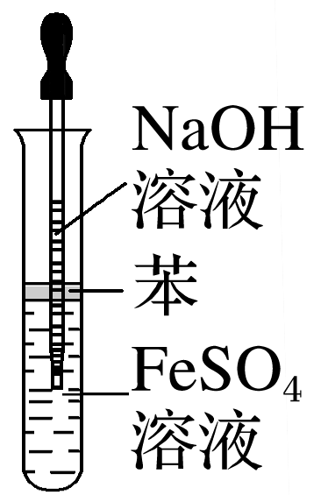
2.Fe(OH)₂的制备
(1)制备原理
①制备原理：Fe^{2＋}＋2OH－===Fe(OH)₂↓。
②成功关键：溶液中不含O₂等氧化性物质；制备过程中，保证生成的Fe(OH)₂在密闭、隔绝空气的体系中。
(2)常用方法
有机覆盖层法 | 将吸有NaOH溶液的胶头滴管插到FeSO₄溶液液面以下，并在液面上覆盖一层苯或煤油(不能用CCl₄)，以防止___________________ 发生反应
空气与Fe(OH)₂接触

Slide 24
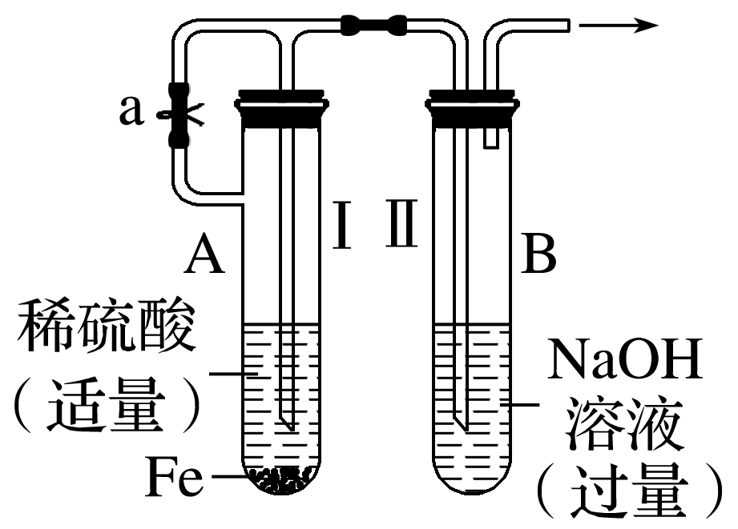
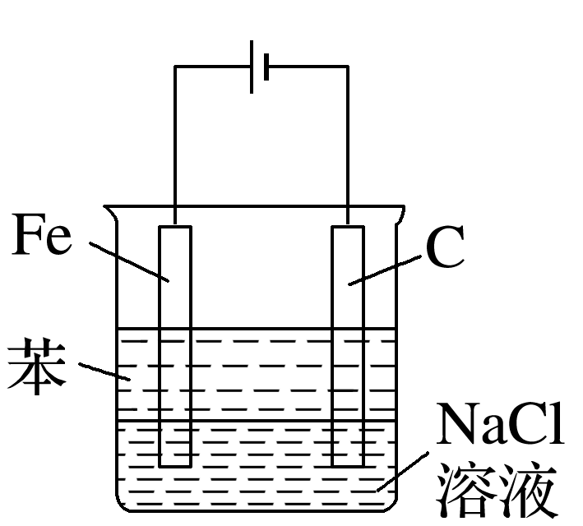
还原性气体保护法 | 先在装置Ⅰ中生成FeSO₄溶液，并利用生成的H₂将装置内的 排尽后，再把 溶液压入装置Ⅱ中与 混合，这样可长时间观察到白色沉淀
电解法 | 用铁作阳极，电解NaCl(或NaOH)溶液，并在液面上覆盖苯(或煤油)
空气
FeSO₄
NaOH溶液

Slide 25
[归纳提升]
实验室制备氢氧化亚铁的防氧化措施
(1)将配制溶液的蒸馏水煮沸，驱除溶解的氧气。
(2)将盛有氢氧化钠溶液的胶头滴管尖端插入试管里的亚
铁盐溶液底部，再慢慢挤出NaOH 溶液。
(3)在亚铁盐溶液上面加保护层，例如苯或植物油等。
(4)用铁作阳极，石墨作阴极，电解NaOH 溶液或NaCl 溶
液，利用新产生的Fe^{2＋}与OH－反应制取。
(5)用保护性气体，如氢气、N₂、稀有气体等，可以将装置
中的空气排净，同时保护Fe(OH)₂ 不被氧化。

Slide 26
易错辨析
1.在空气中，白色的Fe(OH)₂迅速转变成灰绿色，最终变成红褐色( )
2.FeCl₃溶液滴入热的浓NaOH溶液中可得到Fe(OH)₃胶体( )
3.Fe(OH)₂与HNO₃发生反应的离子方程式为Fe(OH)₂＋2H＋===Fe^{2＋}＋2H₂O( )
4.Fe(OH)₃与氢碘酸反应生成FeI₃( )
5.Fe(OH)₃呈红褐色、透明，能产生丁达尔效应( )
6.Fe(OH)₃在空气中加热分解生成Fe₂O₃，则Fe(OH)₂在空气中加热分解生成FeO( )
7.制备氢氧化亚铁时，向硫酸亚铁溶液中滴加氢氧化钠溶液，边加边搅拌，即可制得白色的氢氧化亚铁( )
√
×
×
×
×
×
×

Slide 27
(1)Fe(OH)₃、Fe(OH)₂ 均属于难溶于水的弱碱，弱碱受热均不稳定，易分解
生成金属氧化物与水。
(2)Fe(OH)₂ 转化为Fe(OH)₃ 的过程中，物质颜色会发生一系列的变化，其中
“灰绿色”是典型的中间颜色。
(3)Fe(OH)₃ 与足量 HI 反应时发生氧化还原反应，Fe^{3＋}被I－还原生成Fe^{2＋}。
(4)Fe(OH)₂ 与足量HNO₃ 反应时发生氧化还原反应，Fe^{2＋}被 HNO₃ 氧化生成Fe^{3＋}。

Slide 28
专项突破
氢氧化亚铁制备实验探究
1.用FeSO₄溶液与不含O₂的蒸馏水配制的NaOH溶液反应制备Fe(OH)₂。
(1)用硫酸亚铁晶体配制上述FeSO₄溶液时还需要加入_______________。
稀H₂SO₄、铁屑
解析
Fe^{2＋}易水解，要加入稀H₂SO₄防止其水解；Fe^{2＋}易被空气中的O₂氧化，要加铁粉，将被氧化生成的Fe^{3＋}还原成Fe^{2＋}。
(2)除去蒸馏水中溶解的O₂常采用______的方法。
煮沸
解析
气体的溶解度是随温度升高而降低的，所以煮沸后的蒸馏水中溶解的O₂变少。

Slide 29
(3)生成Fe(OH)₂白色沉淀的操作是用长滴管吸取不含O₂的NaOH溶液，插入FeSO₄溶液液面下，再挤出NaOH溶液，这样操作的理由是_________________________
________________。
避免生成的Fe(OH)₂沉淀
接触O₂而被氧化

Slide 30
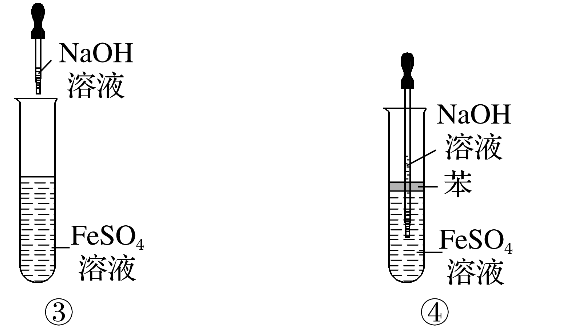
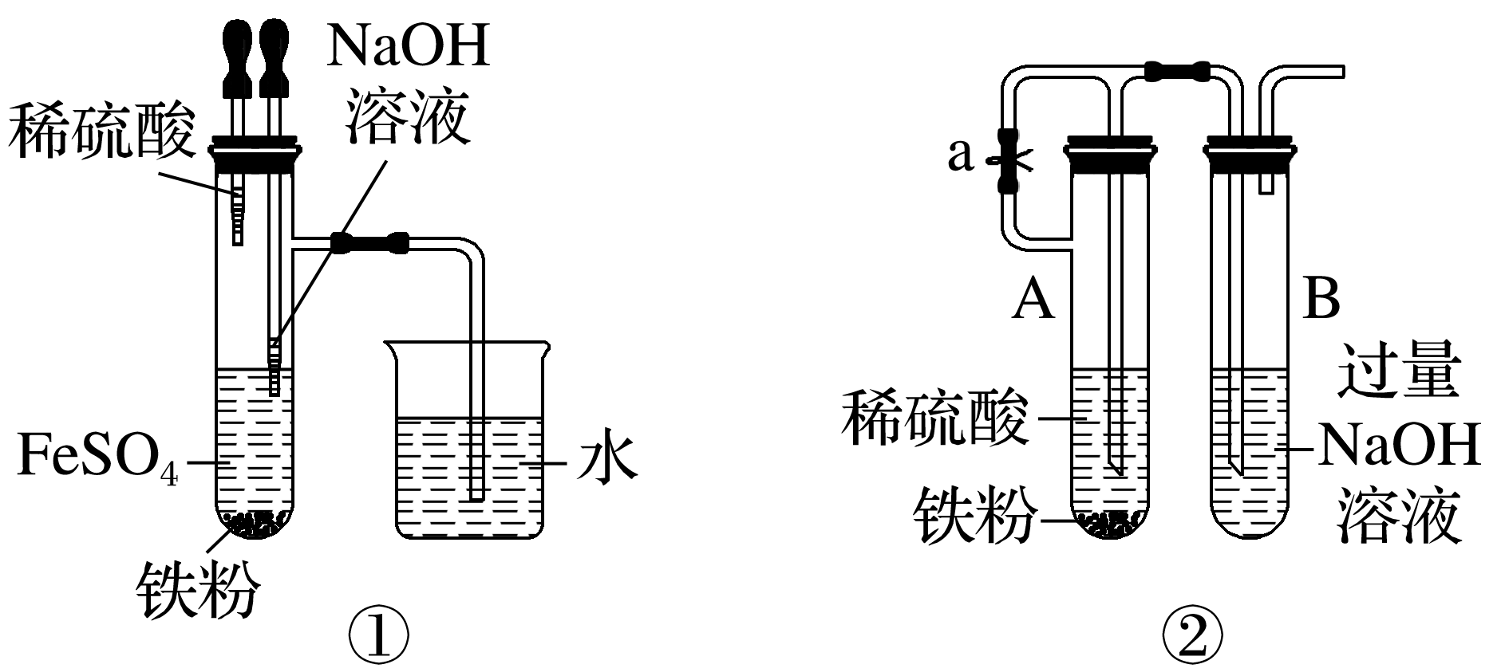
2.下列各图示中能较长时间看到Fe(OH)₂白色沉淀的是________(填序号)。
①②④
解析
①②原理一样，都是先用氢气将装置中的空气排尽，并使生成的Fe(OH)₂处在氢气的保护中；
④中液面加苯阻止了空气进入；
③由于带入空气中的氧气，能迅速将 Fe(OH)₂氧化，因而不能较长时间看到白色沉淀。

Slide 31
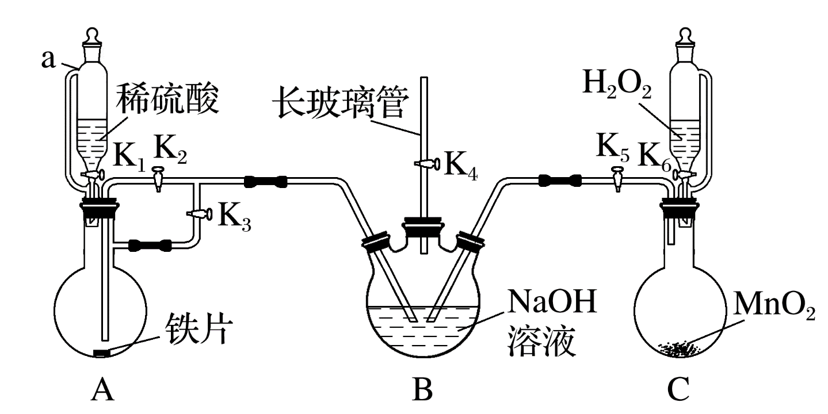
3.用如图所示装置(夹持仪器省略)制备氢氧化亚铁。
实验步骤如下：
Ⅰ.检查装置气密性后，关闭K₂、K₅、K₆，打开K₁、K₃、K₄，使装置A中产生的气体进入装置B中，排尽装置B中空气。
Ⅱ.待装置B中空气排尽后，关闭K₃，打开K₂，将装置A中溶液压入装置B中并观察现象。
Ⅲ.关闭K₁、K₂，打开K₅、K₆，使装置C中气体通入装置B中并观察现象。

Slide 32
回答下列问题：
(1)仪器a的名称是______________，B中长玻璃管的作用是______________________
_____________。
(2)装置A中金属离子的检验方法是______
恒压滴液漏斗
平衡气压，辅助排出装
置B中的空气
取少
量装置A烧瓶中的液体于洁净试管中，滴加几滴KSCN溶液，无红色出现，再滴加H₂O₂，溶液变为红色，则证明存在Fe^{2＋}
____________________________________________________________________________________________________________。
(3)步骤Ⅲ 装置B中的现象是________________________________________，其发生反应的化学方程式为_______________________________。
白色沉淀逐渐变为灰绿色，最后变为红褐色
4Fe(OH)₂＋O₂＋2H₂O===4Fe(OH)₃

Slide 33
解析
氢氧化亚铁容易被氧气氧化，因此打开K₁、K₃、K₄，关闭K₂、K₅、K₆，装置A中产生H₂，排出装置B中的空气，因此长导管作用之一是辅助排出装置B中的空气，作用之二是平衡压强，防止装置中压强过大，发生危险。

Slide 34
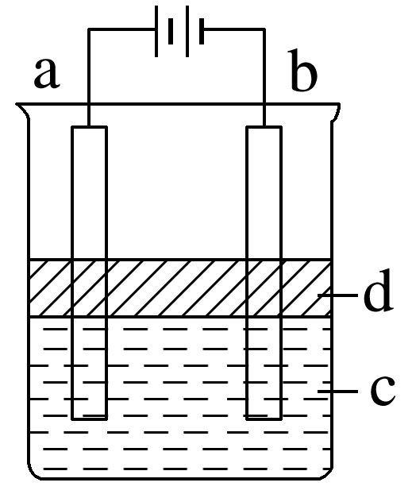
4.利用电解实验可以制得纯净的Fe(OH)₂白色沉淀，如图所示，已知两电极的材料分别为石墨和铁。
(1)a电极的材料应为____，电极反应式为________________。
(2)电解液c可以是______(填字母)。
A.纯水 B.NaCl溶液
C.NaOH溶液 D.CuCl₂溶液
Fe
Fe－2e－===Fe^{2＋}
BC
(3)d为苯，其作用是___________________________________，在加入苯之前对电解液c应作何简单处理？________________________。
(4)若c用Na₂SO₄溶液，当电解一段时间后看到白色Fe(OH)₂沉淀，再反接电源电解，除了电极上看到气泡外，另一明显现象为________________________________________。
隔绝空气，防止生成的Fe(OH)₂被氧化
加热煮沸，排出溶解的O₂
白色沉淀迅速变为灰绿色，最后变成红褐色

Slide 35
真题演练

Slide 36
1.下列叙述不正确的是
A.浓硝酸与铁在常温下不反应，所以可用铁质容器贮运浓硝酸
(2022·浙江6月选考，9C)
B.工人将模具干燥后再注入熔融钢水，是因为铁与H₂O高温下会反应
(2022·广东，6C)
C.将废铁屑加入FeCl₂溶液中，可用于除去工业废气中的Cl₂(2019·天津，3A)
D.铁锈的主要成分可表示为Fe₂O₃·nH₂O(2020·浙江1月选考，9B)
√

Slide 37
2.下列关于铁及其化合物的说法正确的是
A.FeS₂在沸腾炉中与O₂反应主要生成SO₃(2020·浙江7月选考，12C)
B.Mg加入到过量FeCl₃溶液中可得Fe(2020·浙江7月选考，12B)
C.钢铁在潮湿空气中生锈主要是发生了电化学腐蚀(2020·浙江7月选考，8D)
D.室温下，Fe与浓H₂SO₄反应生成FeSO₄(2020·江苏，6D)
√

Slide 38
解析
Mg加入到FeCl₃溶液中，Mg具有较强的还原性，先与Fe^{3＋}反应，生成Mg^{2＋}和Fe^{2＋}，若Mg过量，Mg与Fe^{2＋}继续反应生成Mg^{2＋}和Fe，但由于反应中FeCl₃过量，所以不会生成Fe，故B错误；
钢铁在潮湿的空气中，铁和碳、水膜形成原电池，发生电化学腐蚀，腐蚀速率更快，故C正确；
室温下，铁在浓硫酸中发生钝化，故D错误。

